Slide 1
Similarity Check

Slide 2
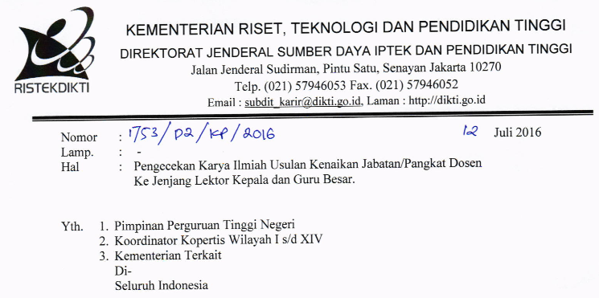
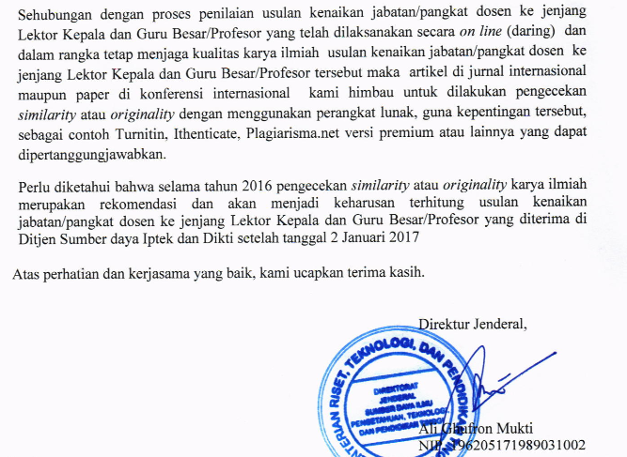

Slide 3
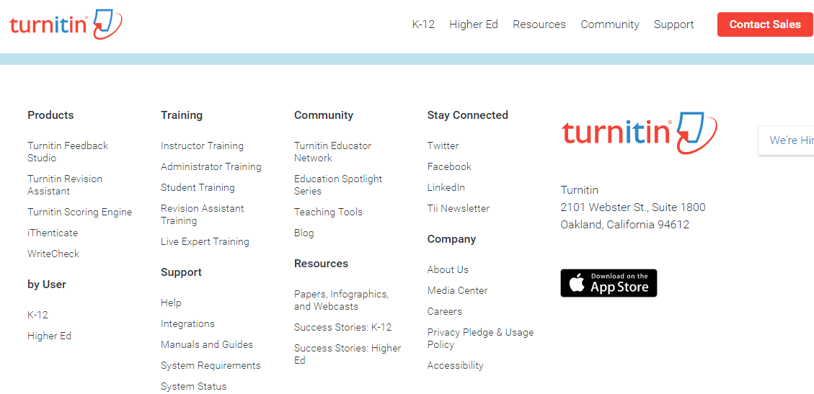
http://turnitin.com/

Slide 4
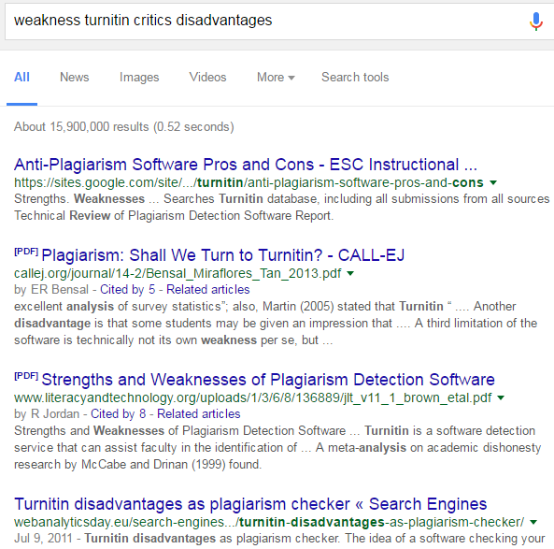
Apa kata [pengeritik] mereka?

Slide 5





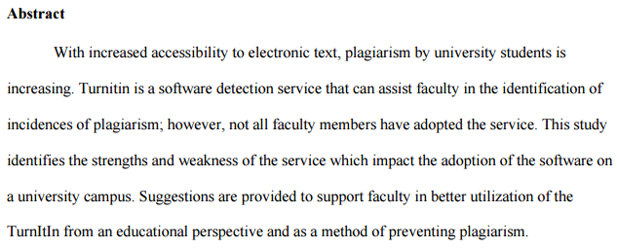

Slide 6
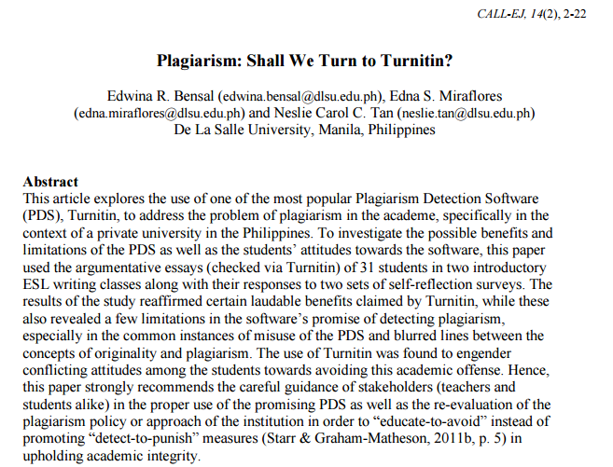

Slide 7
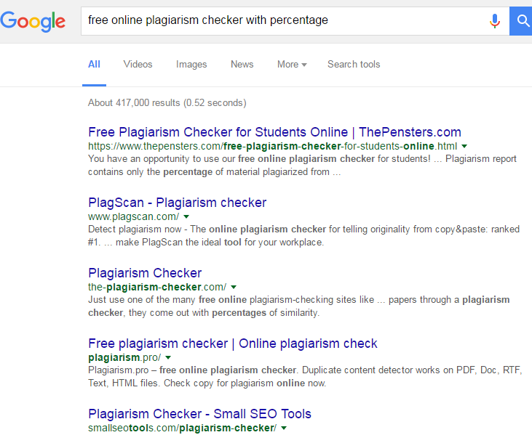
Shopping lists…..

Slide 8
PEMERIKSA BERBAYAR

Slide 9
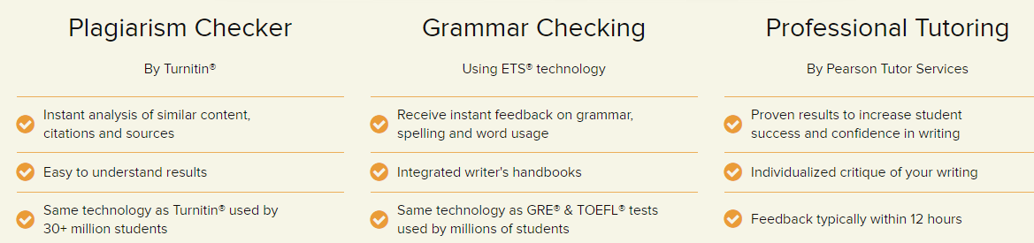
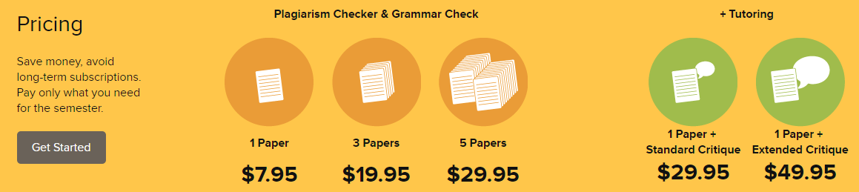
3 in 1
http://en.writecheck.com/

Slide 10
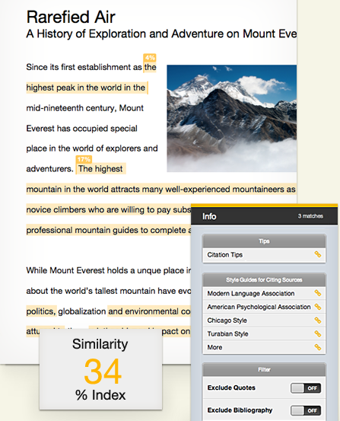
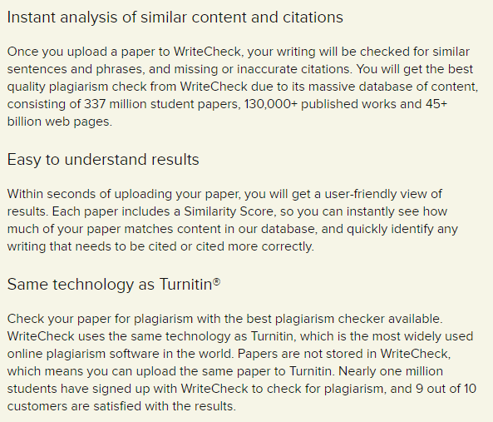

Slide 11
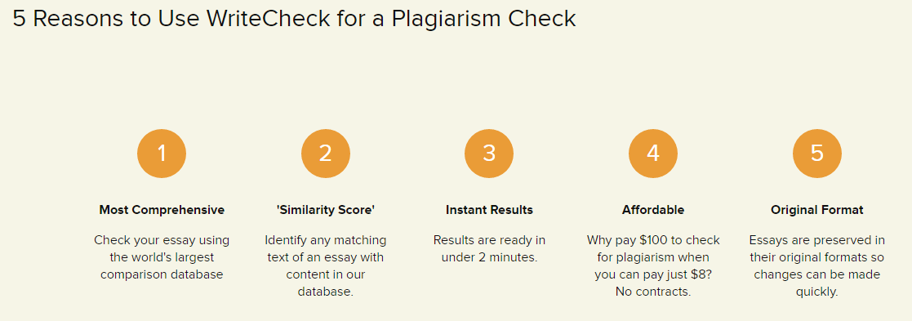

Slide 12
PEMERIKSA GRATIS

Slide 13
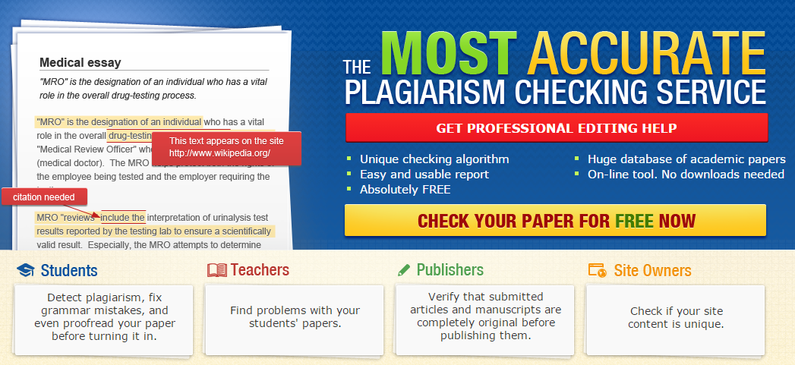
http://www.plagtracker.com/
ITS FOUR COSTUMERS

Slide 14
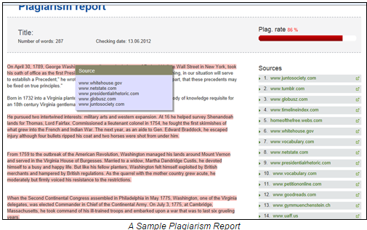
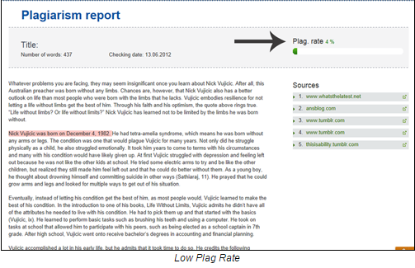
http://www.plagtracker.com/turnitin.html

Slide 15
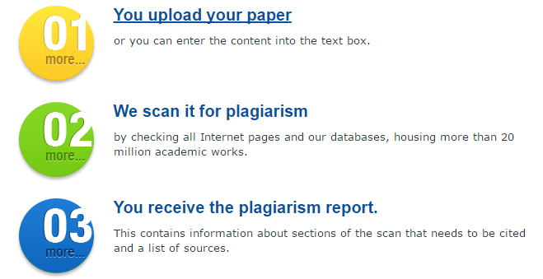
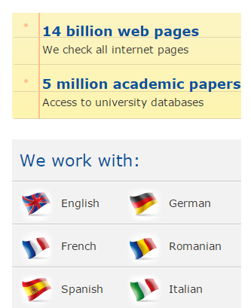
STEPS

Slide 16
MARI MENCOBA

Slide 17
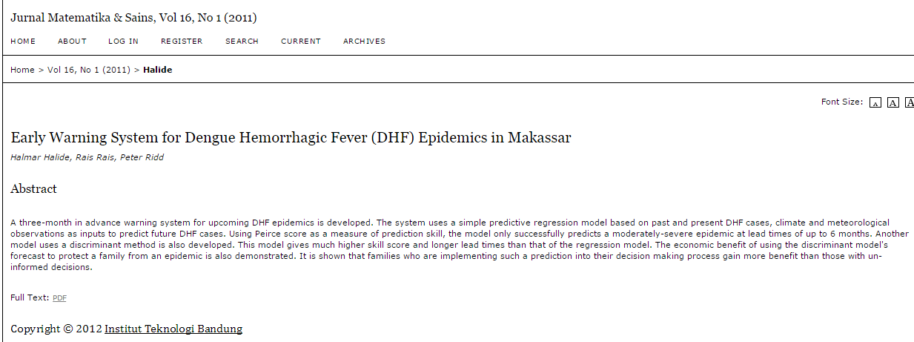
Cek paper ini:

Slide 18
ADAKAH KEMIRIPAN
PAPER TSB DGN SUMBER LAIN DI DUNIA INTERNET?
KITA CEK…

Slide 19
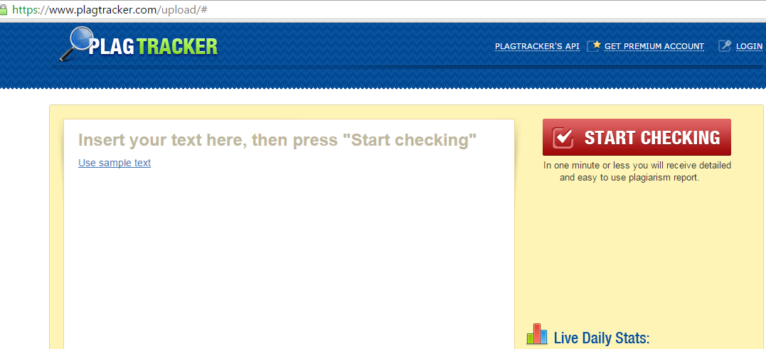
via plagtracker yg konon FREE…

Slide 20
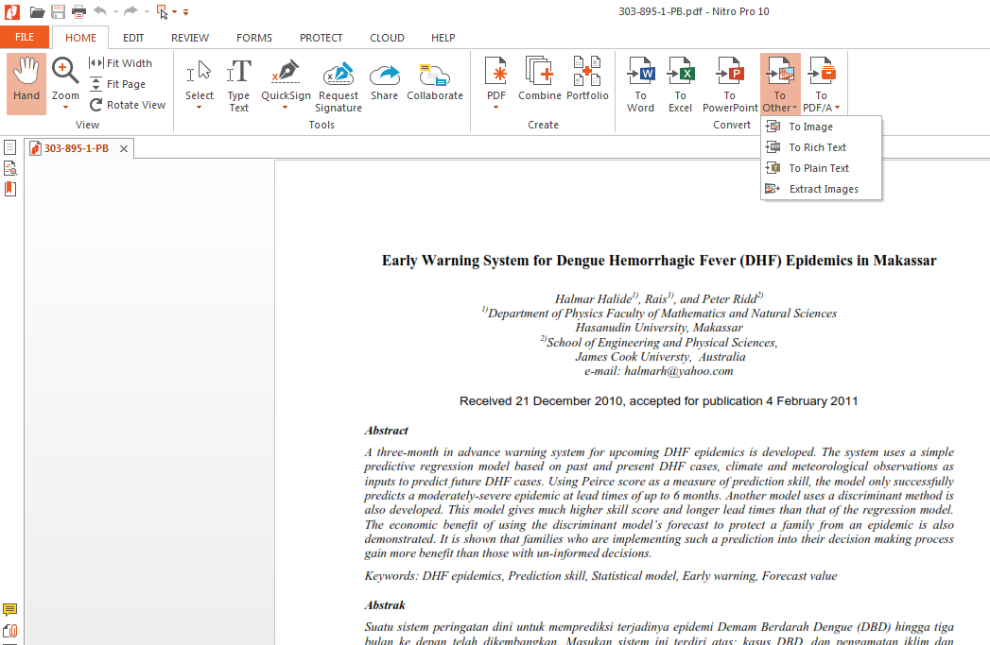
File PDF dikonversi dulu ke file plain text

Slide 21
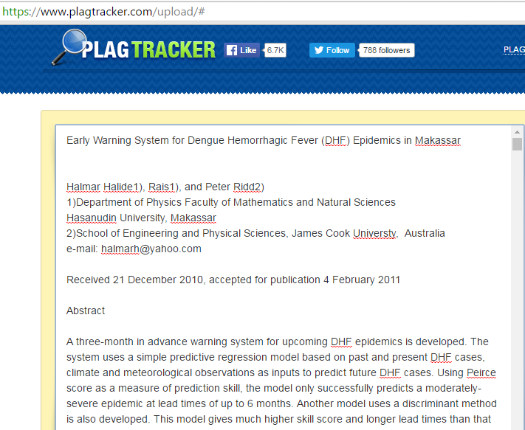

Slide 22
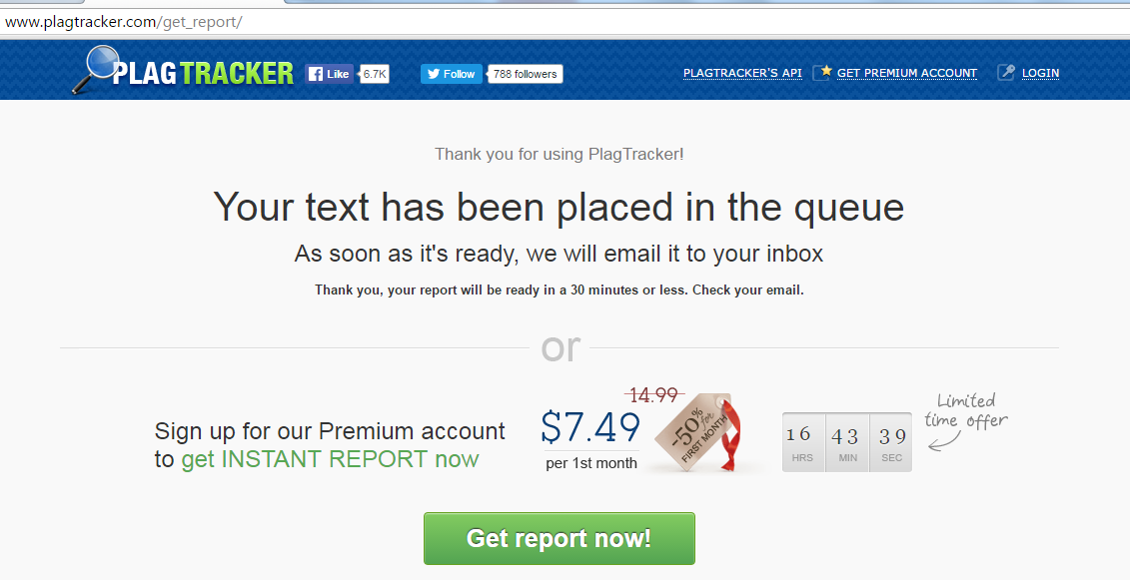
Ternyata…

Slide 23
HASIL PENANTIAN….
saya sdh menunggu 2 jam
lebih tak ada hasil

Slide 24
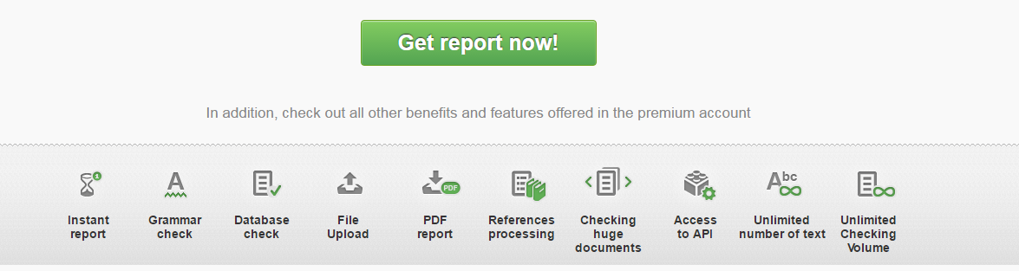
Kalau tak mau repot konversi file, cepat dan
dapat fasilitas lain,… tidak FREE!

Slide 25
Cari FREE site lainnya…
http://www.plagscan.com/plagiarism-check/
Konversi file PDF ke file text

Slide 26
HASILNYA…

Slide 27
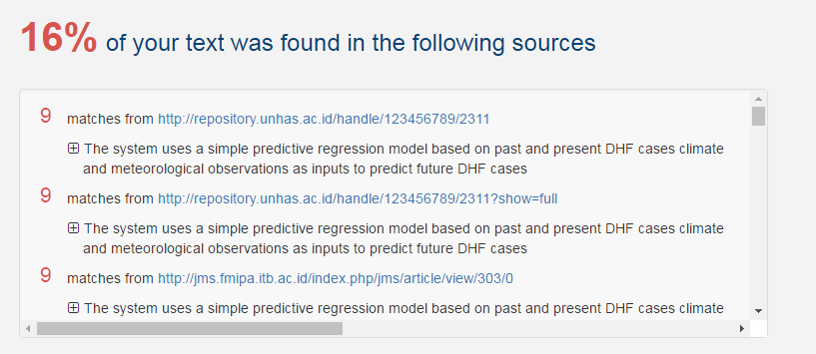
Klik link satu persatu…

Slide 28
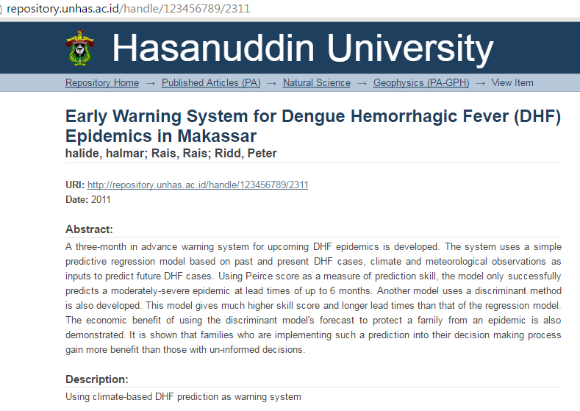
1

Slide 29
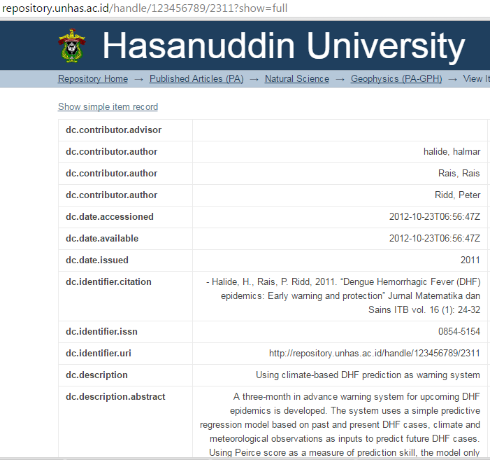
2

Slide 30
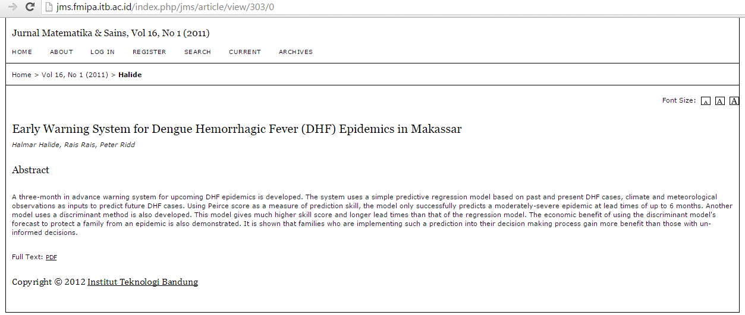
3

Slide 31
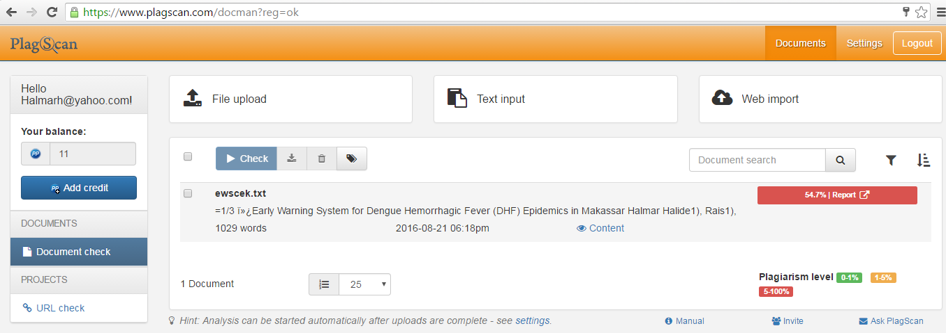
KLIK

Slide 32
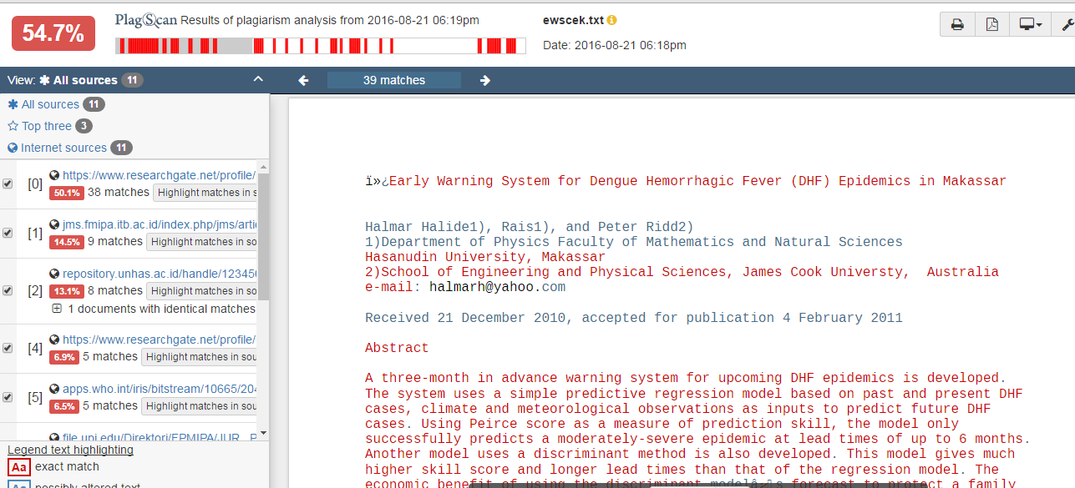
Ditemukan 11 dokumen mirip

Slide 33
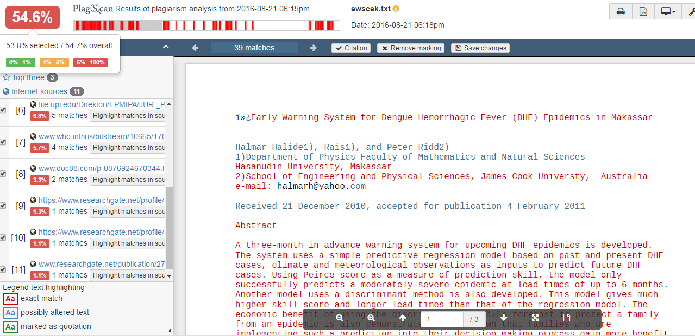

Slide 34
Tampak bahwa dgn fasilitas gratis saja,
kita sdh dapat melakukan uji kemiripan, bahkan
kita pun bisa meng-downoad file-file
yg mirip utk dicek secara lbh seksama dgn usulan
karya tsb…. Selamat mencoba kasus lain
Ingin melihat kemiripan FILES
Lebih detail dengan FREE?...
pakailah WCOPYFIND

Slide 35
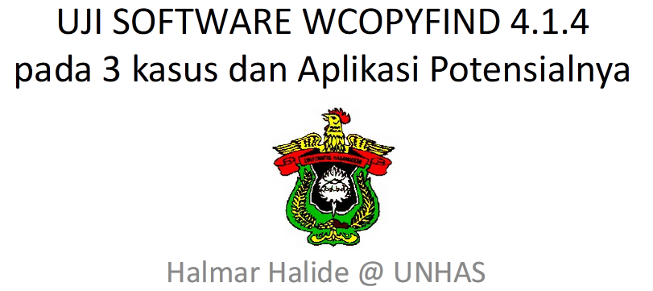
Using a plagiarism detective:
WCOPYFIND
Wcopyfind was developed by a physicist Prof. L. Bloomfield @ Univ Virginia
http://plagiarism.bloomfieldmedia.com/z-wordpress/software/wcopyfind/
https://www.scribd.com/doc/269731116/uji-testing-detektif-plagiasi-wcopyfind

Slide 36
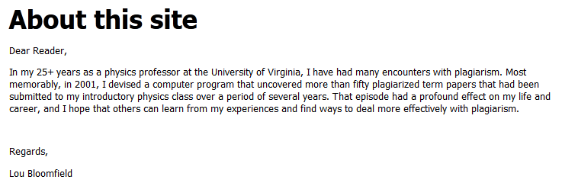
http://plagiarism.bloomfieldmedia.com/z-wordpress/sample-page/
Terms and Conditions

Slide 37
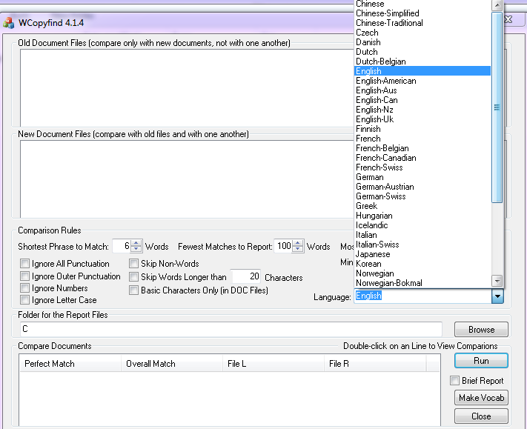
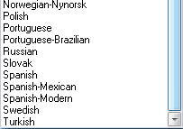
File usulan
File-file pembanding
Hasil perbandingan file-file
Target: Proposal tugas akhir/penelitian, publikasi

Slide 38
APLIKASI

Slide 39
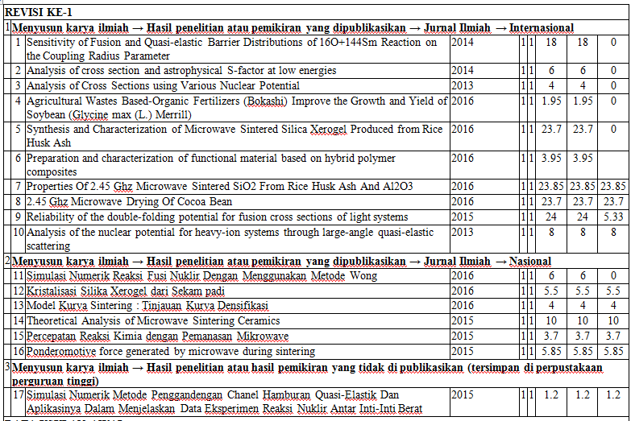
Andai kita ingin memeriksa karya-karya berikut

Slide 40
2. DOWNLOAD SEMUA FILE ARTIKEL TERSEBUT dari
situsnya
(BUKAN file hasil SCAN yg di-pdf-kan)
3. LUCUTI ASESORIS ARTIKEL (daftar isi, dewan editor, capture scimago dll, judul, penulis, afiliasi, daftar pustaka) menggunakan fasilitas “SPLIT” pada NITRO PDF.
Catatan: ada juga fasilitas online GRATIS untuk melucuti artikel di situs SMALL PDF, tapi kita dibatasi sebanyak 2 file dalam 1 jam

Slide 41
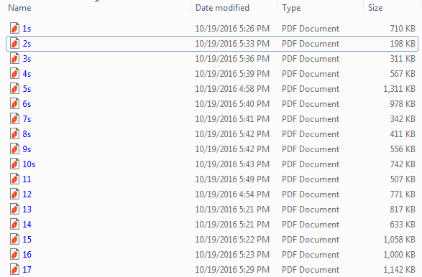
4. TEMPATKAN SEMUA FILE YANG TELAH DILUCUTI DALAM SATU FOLDER yang telah diberi nama.

Slide 42
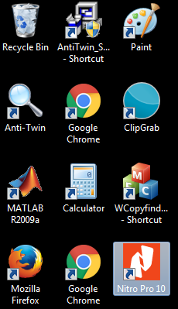
5. SIAPKAN WCOPYFIND YANG DIUNDUH DARI:
DAN INSTALL FILE *.EXE PADA KOMPUTER KITA

Slide 43
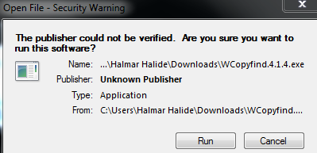
6. KLIK LOGO WCOPYFIND DAN TEKAN “RUN”

Slide 44
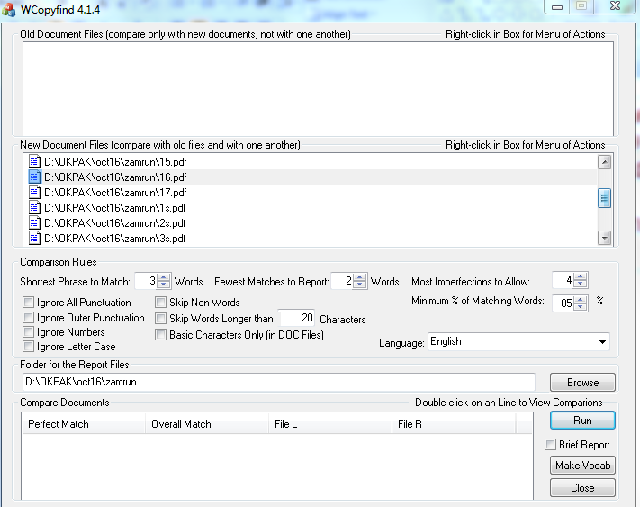
7. DENGAN “KLIK KANAN” PADA WINDOW “NEW DOCUMENT FILES…”, ISIKAN SATU PERSATU FILE USULAN KARYA ILMIAH YANG ADA PADA FOLDER PENGUSUL TSB.
JANGAN LUPA MENGISI FOLDER UTK DITEMPATI REPORT UJI KEMIRIPAN

Slide 45
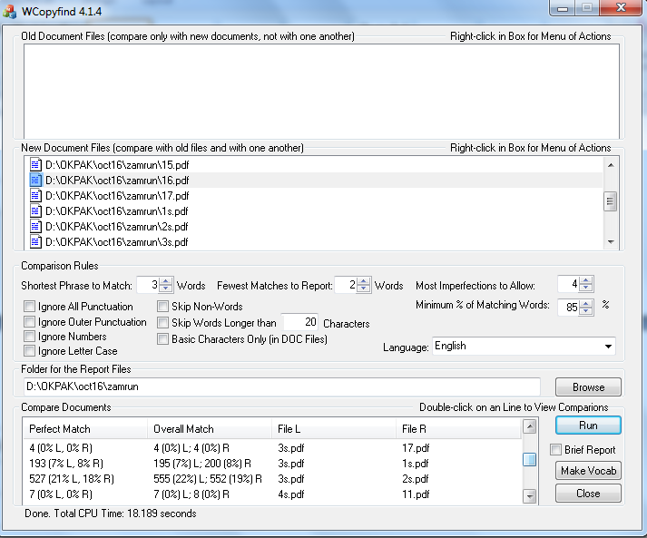
8. KLIK “RUN”, HASILNYA AKAN TAMPAK SEPERTI INI:

Slide 46
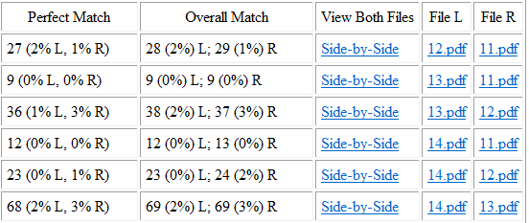
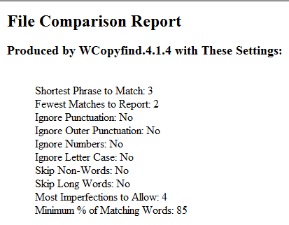
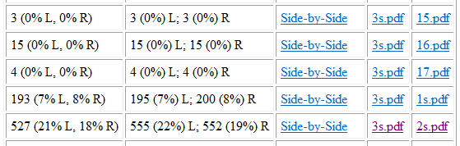
9. MELIHAT HASIL REPORT TERPERINCI DENGAN MEMBUKA FILE “MATCHES.HTML”
.
.
.

Slide 47
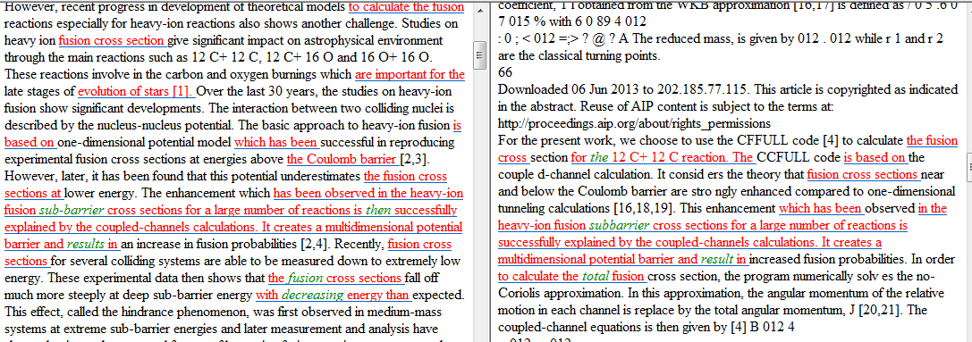
10A. MELIHAT DETAIL USULAN #2 VS #3 DENGAN KLIK
“SIDE-BY-SIDE”

Slide 48
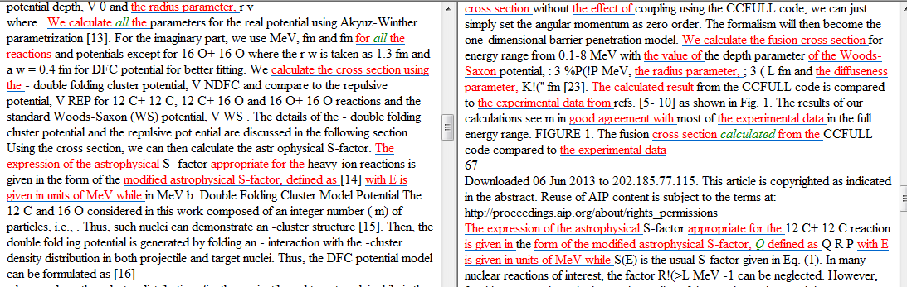
10B. MELIHAT DETAIL USULAN #2 VS #3 DENGAN KLIK
“SIDE-BY-SIDE”

Slide 49
TERIMA KASIH…
Komentar? Pertanyaan?

